Slide 1

팀 게임 프로젝트 (슬라임 게임 - 태초마을)
소프트웨어학과
2020.11.30(월)
2016648099 최대영
2016948091 정재혁
2015842116 하태우

Slide 2
개발 환경
협업 툴
Git 병합
간트 차트
목차

Slide 3





개발 환경

Slide 4
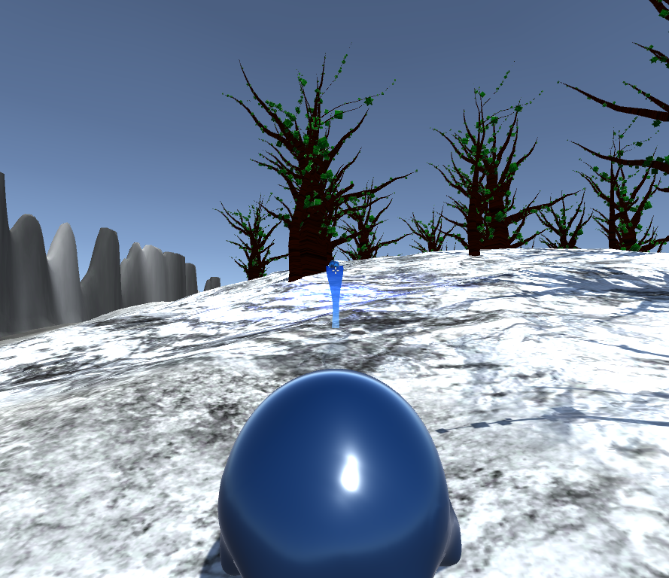
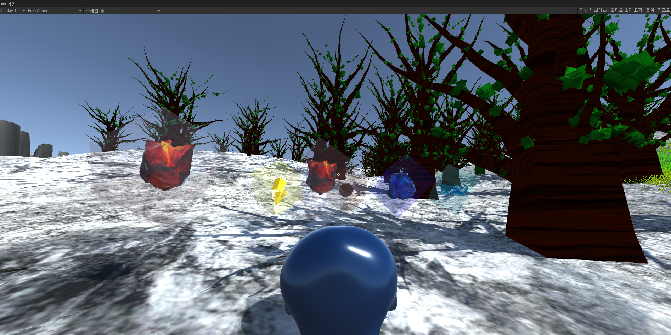
개발 환경

Slide 5
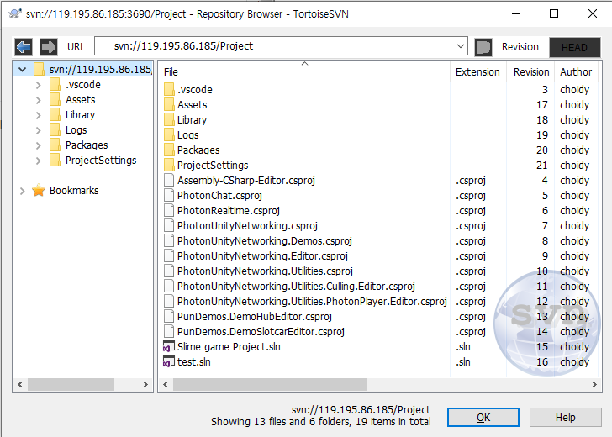
협업 툴
(SVN)
SVN을 통한 버전 관리 및 협업

Slide 6
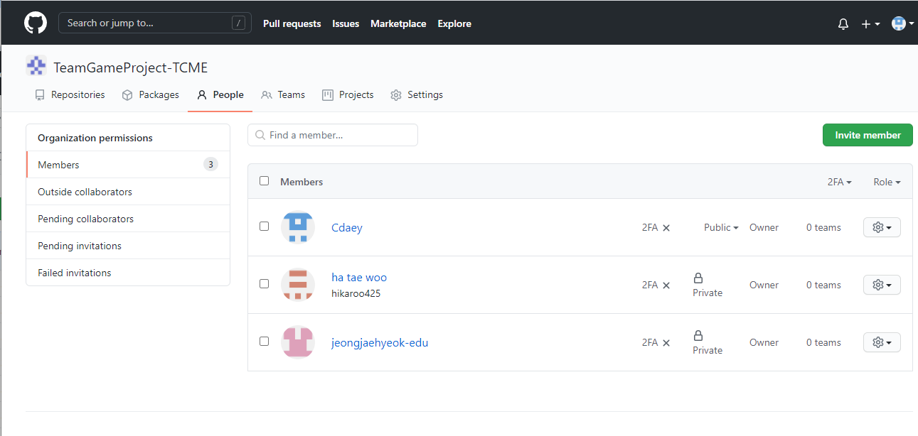
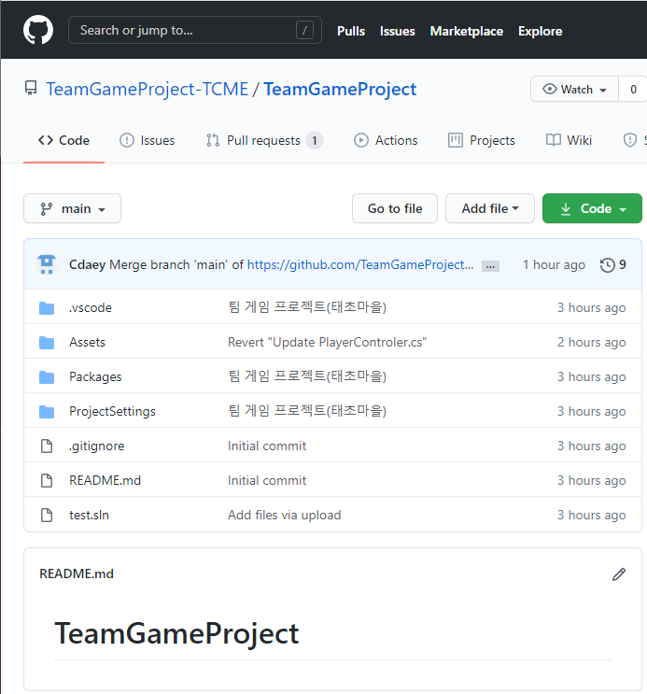
Git 병합
Git Organization 활용
Pull Request 승인

Slide 7
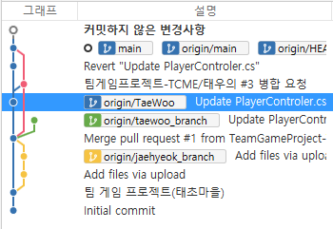
Git 병합
게임 내 C# 스크립트 각자 수정한 후 합병 한 모습

Slide 8
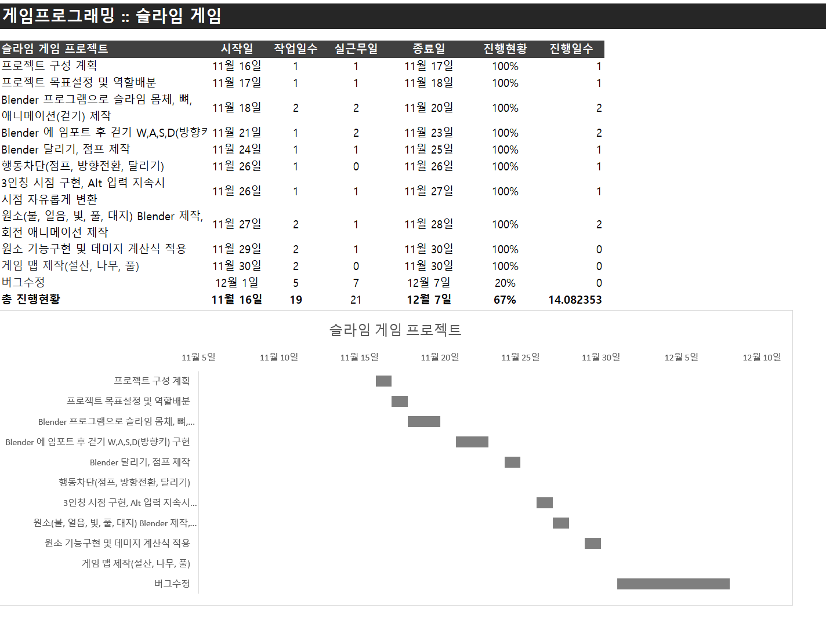
간트 차트

Slide 9
감사합니다.

